Slide 1

Accés als recursos informàtics
Curs 2020-21

Slide 2
Sumari:
1. Identificador UB: accés a Món UB
2. Identificador local: correu UB
3. Autenticació en els serveis en línia

Slide 3
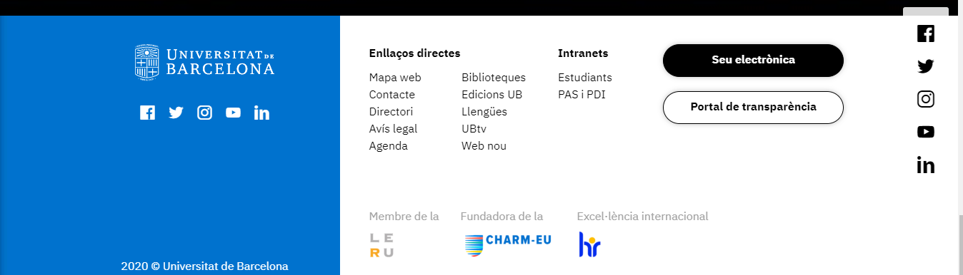
1. Identificador UB: accés a Món UB
Tornar al sumari

Slide 4
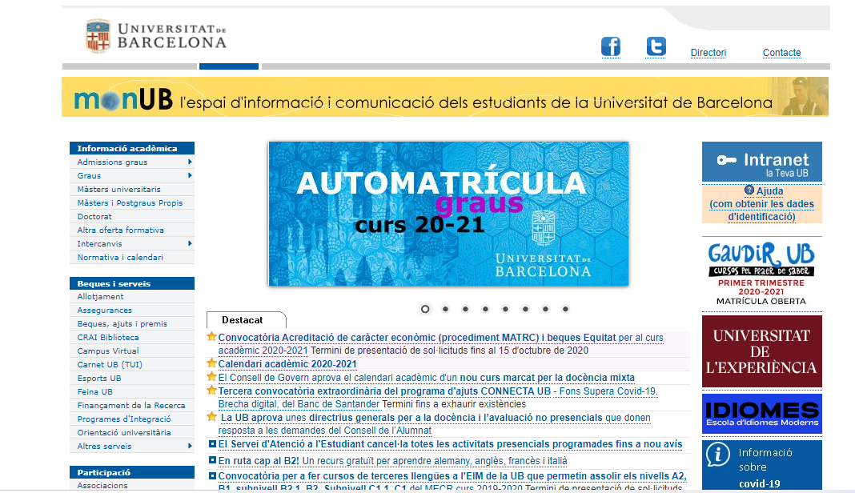
Accedir a la Intranet Món UB
Tornar al sumari

Slide 5
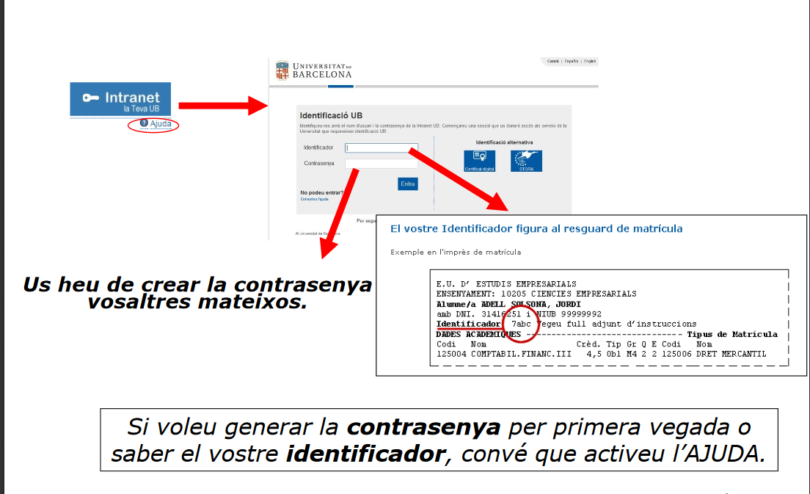
Com crear la vostra contrasenya
Tornar al sumari

Slide 6
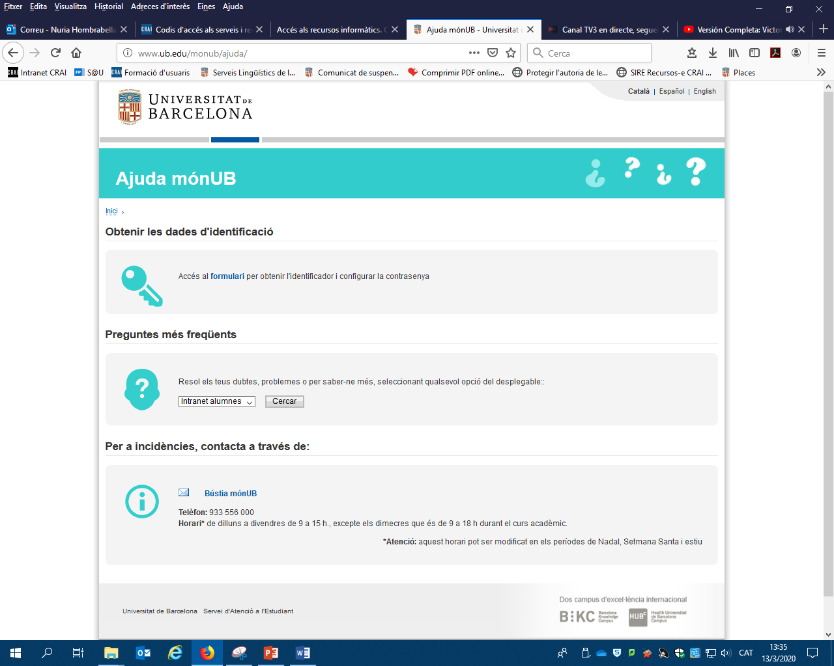
Ajuda mónUB
Tornar al sumari
Notes:
Aules: explicar les normes d’ús

Slide 7
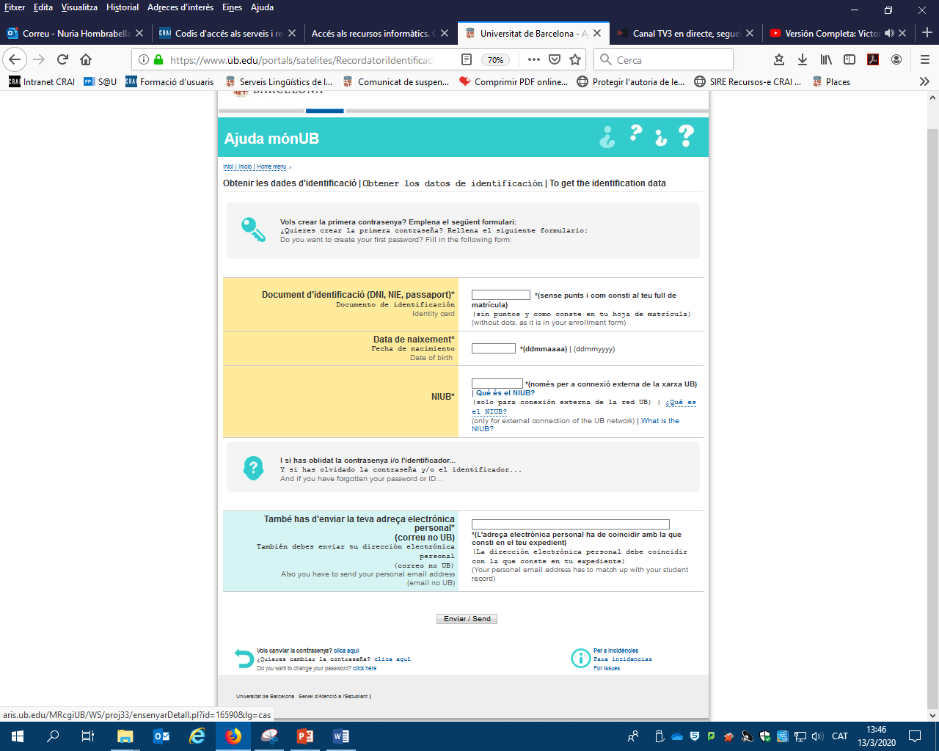
Ajuda mónUB
Tornar al sumari

Slide 8
2. Identificador local: correu UB
Tornar al sumari

Slide 9
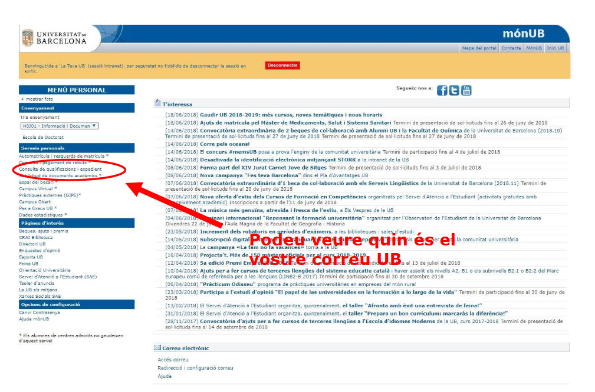
El vostre correu UB
Tornar al sumari
Notes:
El CRAI és el Centre de Recursos per a l’Aprenentatge i la Investigació, una part del qual són totes la Biblioteques de la UB
Hi podeu accedir des de:
El web de la UB → Informació sobre → Biblioteca
El web de la Facultat → Serveis → Biblioteca
MonUB → Beques i Serveis → Biblioteca
Directe des de Bookmarks/Favorits http://www.bib.ub.es/bub/bub.htm

Slide 10
3. Autenticació en els serveis en línia https://crai.ub.edu/ca/que-ofereix-el-crai/acces-recursos/acces-recursos-autenticacio
Servei | Identificador | Accés
Campus virtual Accés als recursos electrònics (SIRE) Préstec interbibliotecari Còpies digitals | UB | Estudiants: Codi alfanumèric Contrasenya PAS/PDI: DNI Contrasenya Alumni UB Premium: Codi Alumni Contrasenya Alumni
Campus Virtual Accés als recursos electrònics Còpies digitals Ordinadors Préstec Préstec interbibliotecari Puc o Préstec consorciat “El meu compte” (Cercabib: reserves, renovacions, historial) Cercabib Zona Wi-Fi UB | Local | Estudiants: Part esquerra del correu ub.alumnes Exemple: correu: jarc7@alumnes.ub.edu Identificador: jarc7.alumnes Contrasenya PAS/PDI: Part esquerra del correu ub Exemple: correu: joan.garcia@ub.edu Identificador: joan.garcia Contrasenya
Wi-Fi Eduroam | A partir del correu UB | Per exemple: Si el correu és mgarm008@alumnes.ub.edu, l’identificador serà mgarm008.alumnes@ub.edu Contrasenya
Préstec | CRAI | Tots els col·lectius: Codi de barres del vostre carnet de la UB Contrasenya
Vegeu aquest vídeo explicatiu per generar els codis
Tornar al sumari

Slide 11
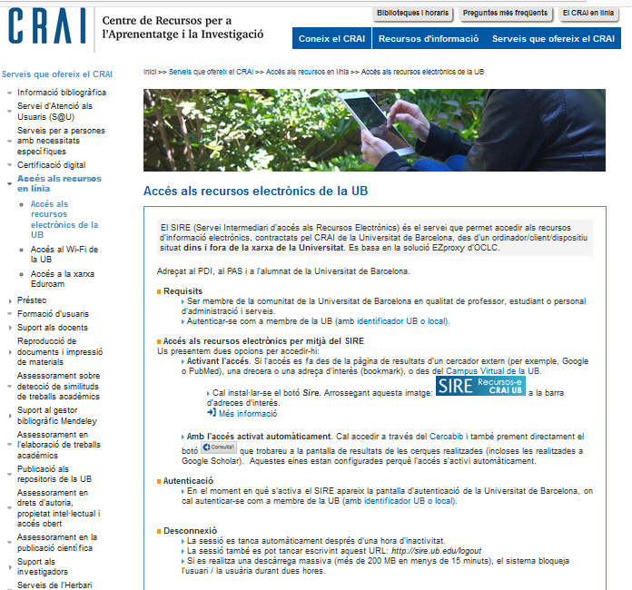
3. Accés als recursos electrònics de la UB
https://crai.ub.edu/ca/que-ofereix-el-crai/acces-recursos/acces-recursos-proxy
Tornar al sumari

Slide 12


Moltes gràcies!
© CRAI Universitat de Barcelona, curs 2020-21

